Slide 1
Ⅱ. 조사분석

Slide 2
01. 조사분석 Process
현재 상황과 내부 사용자의 요구사항을 분석하기 위해 Stakeholder Research, AS-IS Research 과정을 수행하였습니다.
본 프로세스를 통해 파악한 정보는 향후 UI/UX Concept 및 구축의 주요 근거로 활용합니다.
+
Stakeholder Research
AS-IS Research
메리츠화재의 Needs 분석
기업사이트 서비스 UI/UX 분석
운영 제안 요청서 Research
UI Trend
경쟁사 UX 분석
UI/UX Concept & 구축전략 수립 기반 정보로 활용

Slide 3
02. AS-IS Research
AS-IS Research 결과
AS-IS 개선필요항목
UI(User Interface) 측면
운영 및 관리측면
UX(User eXperience) 측면
영역별 동일한 형태요소배치로 콘텐츠 구분 난해
‘착한 보험 연구소’ 카카오 채널 요소의 비중이 크고, 요소가 혼재
‘상단 메인 배너와 이어지는 배너’ 콘텐츠의 중복노출 (2022-11-16 이미지 소거 확인)
‘이달의 추천상품’ 상품 탐색 난해
‘보장분석화면’ 버튼 ‘내 보험점수는 몇 점?’ 일반적인 CTA(Call To Action) 구성과 상이
‘보장분석결과화면’ 그래프 미충족 여부 BI 색상 사용으로 부정적인 이미지처럼 노출
메인화면 상품 카테고리 명과 LNB 상품 카테고리 명 상이
보유하고 있는 YouTube 채널 內 다양한 콘텐츠의 활용도 낮음
‘이달의 추천상품’ 노출 문구와 상세메뉴 노출문구 상이
추천상품 외 전체 상품 노출 부재
뒤로가기, 닫기 동작 정리 필요 (‘내 보험 진단하기’ ‘홈’ 선택 시 내보험 진단하기 팝업 재출력, 팝업 종료시 이전 화면 유지 및 화면 이동 불가)
디바이스 뒤로가기 외 취소 버튼 미존재
필수, 선택 약관 혼재로 의도치 않은 선택 유도
약관그룹 탭 구분으로 전체동의 외 약관 동의 시 최소 2회의 탭 선택 추가 필요
‘분석결과 화면’ 하단 탭을 통한 이동으로 정보 열람 시 페이지 이동(부족한 보장 채우기) 및 탭 선택 필요

Slide 4
03. 주요 개선 과제
주요 개선 과제
메인페이지
UI 개선
네비게이션
개선
상품정보 및
구조 개선
기술 및
환경변화 대응
상품 전시•콘텐츠
노출 강화
필터 기능 추가를 통한
상품 전시 및 탐색 강화
카테고리별 그룹핑 및
상품정보 제공
UIUX Trend 분석 및
반영
콘텐츠
노출 개선
사용자 중심의
기능 연결
메뉴 구조
재설계
콘텐츠 채널 분리(신규)
홍보채널 강화
프로세스 개선 및
개인화 정보제공
User Journey를 고려한
메뉴 구조

Slide 5
04. Benchmarking
Benchmarking
벤치마킹 핵심 요건
메인 기업이미지 노출
BI 컬러의 적극적인 활용
메인 기업이미지 노출 강화
콘텐츠 채널을 통한 기업 및 상품 홍보 강화
삼성화재다이렉트
고객경험강화
Interaction 활용을 통한 고객경험 개선
사용자 니즈를 파악한 안내 제공
간편한 서비스 탐색
KB손해보험
상품 전시 강화
간결하게 정리된 카테고리 구분
상품 탐색 용이
상품 정보 노출 강화
카카오페이보험
콘텐츠노출강화
DB손해보험
다양한 콘텐츠 노출을 통한 기업 및 상품 홍보
상품 관련 콘텐츠 노출 강화
개인화강화
목적 달성을 위한 명확한 카피
사용자에게 필요한 정보 제공
사용자 맞춤형 상품 추천
현대해상
※. RFP 기준, Mockup 작성 기준,

Slide 6
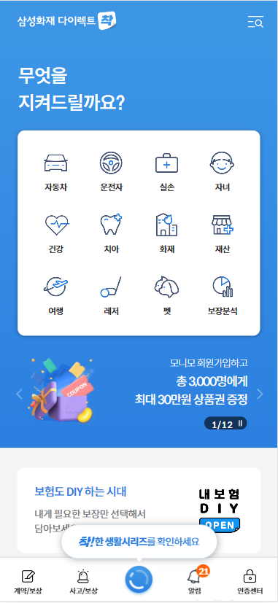
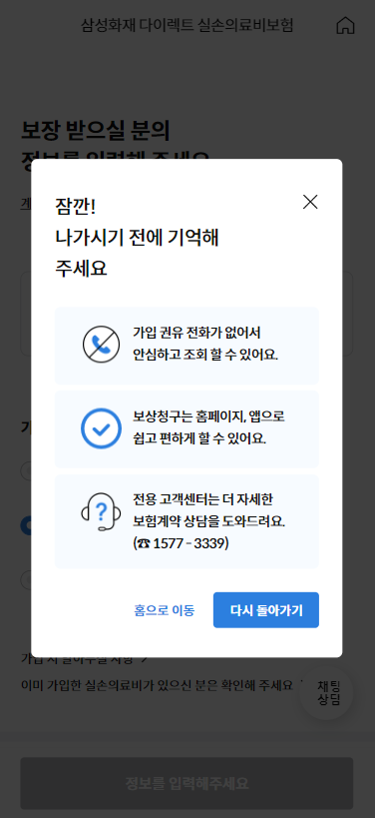
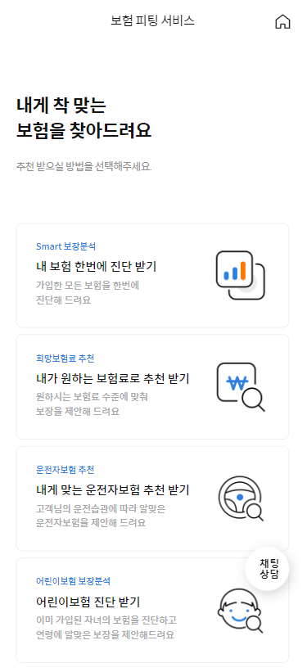
04. Benchmarking
Benchmarking
메인페이지의 기업 이미지 및 주요 컨텐츠 구성
삼성 화재 다이렉트
https://direct.samsungfire.com/m/
#간결한
#명확한
#사용자 중심
상품 중심으로 구성된 메인 비쥬얼
진입 시 간결하게 정리된 상품 구성
관심있는 상품 영역을 클릭 시 해당 상품에 대한 정보 제공
BI 컬러를 적극 활용
사용자의 니즈를 파악한 안내 제공
사용자들이 불편하게 느낄 수 있는 부분에 대하여 정확히 언급 함으로써 조회에 대한 불안 해소
원하는 서비스만 선택하여 이용할 수 있도록 제안
툴팁을 이용하여 어려울 수 있는 부분들에 대한 설명 제공

Slide 7
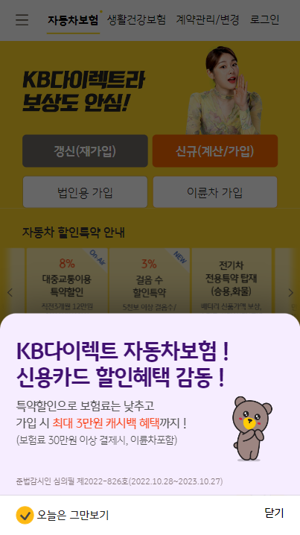
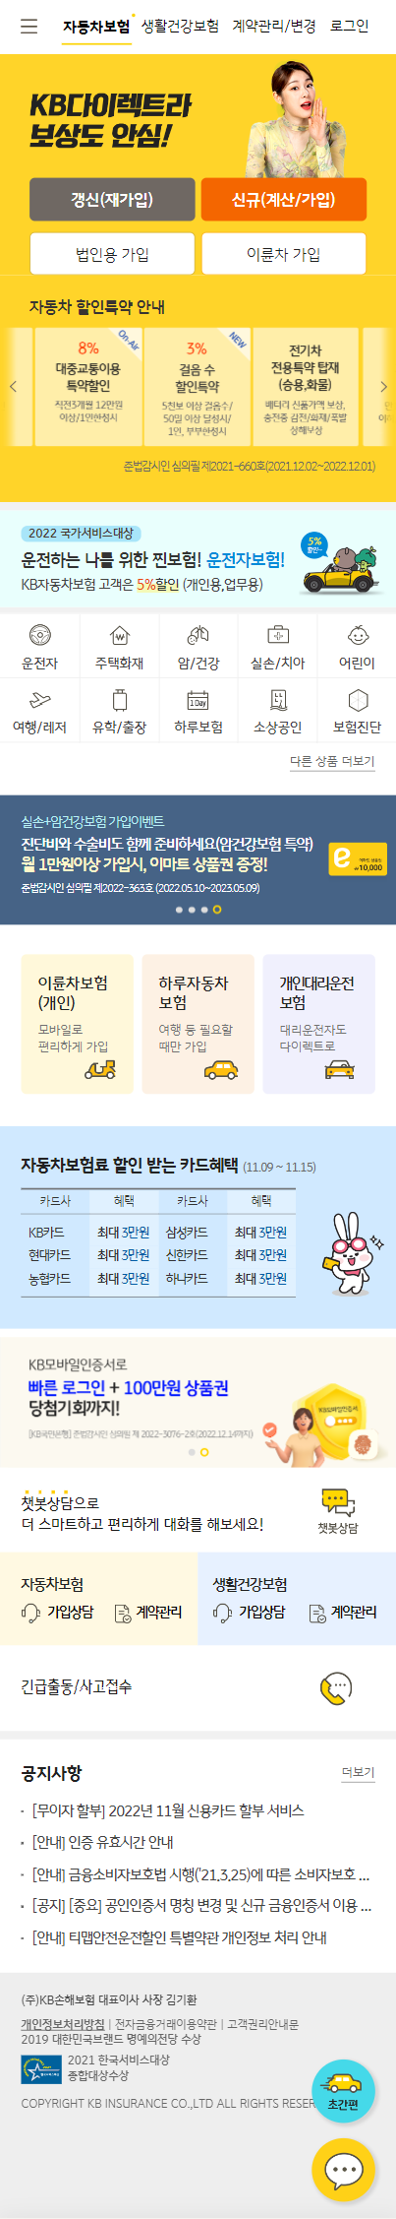
03. AS-IS Research
Benchmarking
고객경험 강화
KB손해보험
https://mdirect.kbinsure.co.kr/mobiapp/main.html
#구분되는
#강조하는
사용자 체감 속도 감소
로딩 화면 내 움직이는 이미지 활용을 통한 체감 속도 감소
상품 탐색 용이
카테고리 구분에 따른 상품 탐색 용이
스크롤시 상단 헤더영역 메뉴 고정노출로 상품 및 서비스 노출 강화
이벤트, 상품 노출 강화
Bottomsheet를 통한 상품관련 이벤트, 혜택 노출

Slide 8
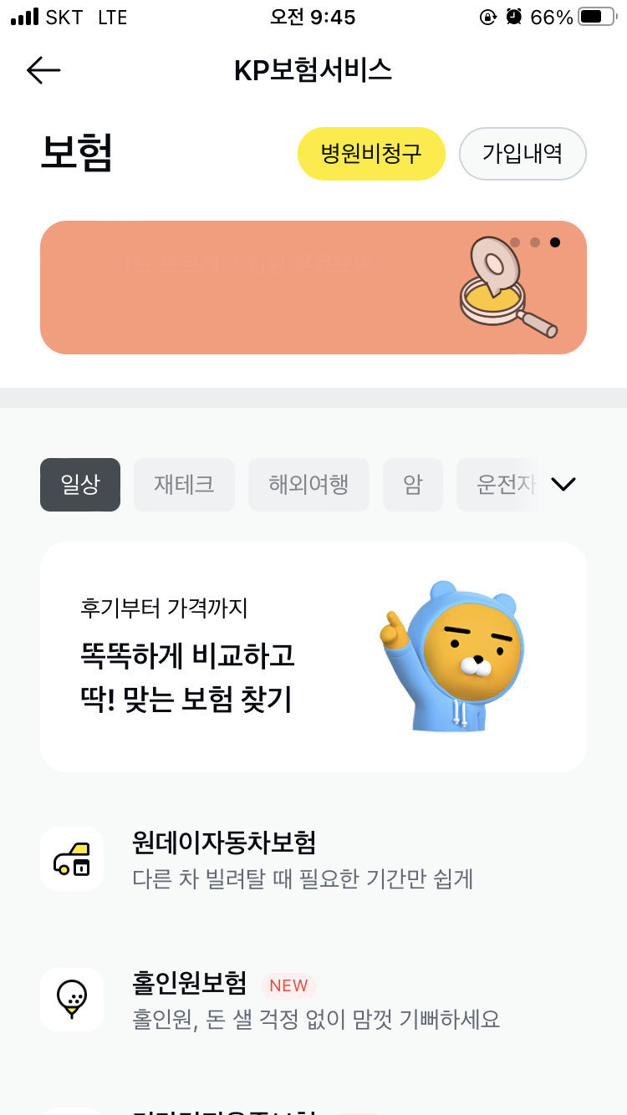
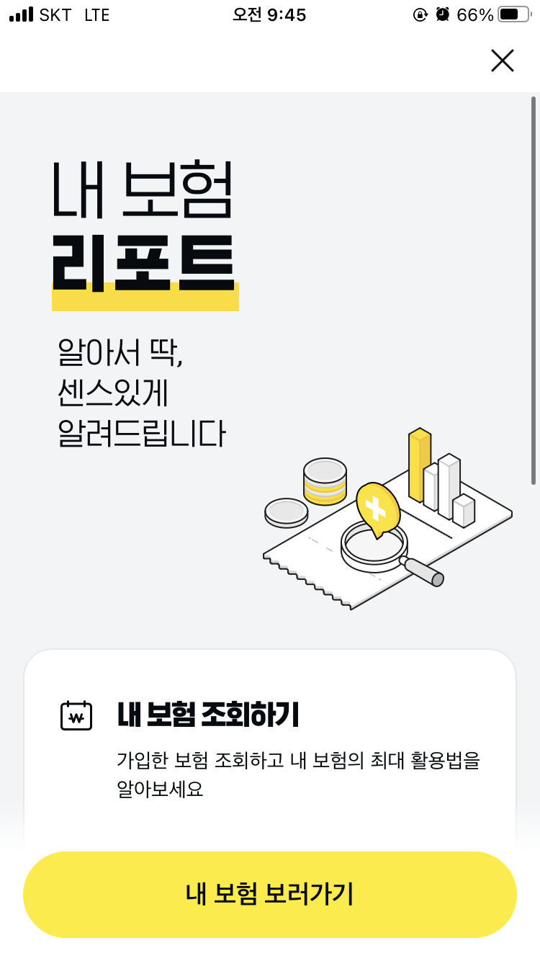
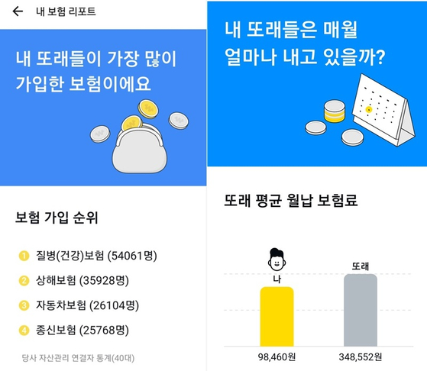
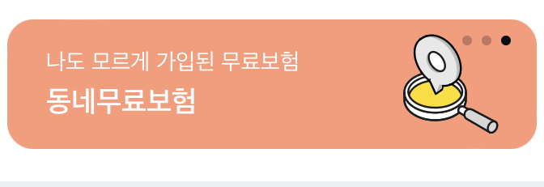
03. AS-IS Research
Benchmarking
상품전시 강화
카카오페이 보험
(APP)카카오페이 > 전체서비스 > 보험 > 보험비교
#간편한
#공감하는
키워드 식 상품 카테고리 구분
키워드 형태로 구분된 카테고리 노출로 상품 탐색에 용이
사용자 목적 달성 유도
명확한 CTA(Call To Action) 버튼 배치
사용자의 행동 유도 및 다음 행동을 짐작할 수 있게 하는 명료한 카피 사용
사용자 친밀감, 공감대 형성
‘나’, ‘너’와 같은 1, 2인칭 카피사용을 통한 친밀감 및 공감대 형성

Slide 9
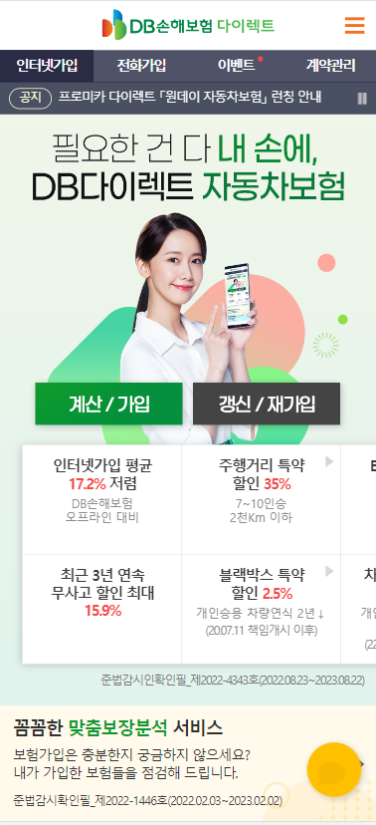
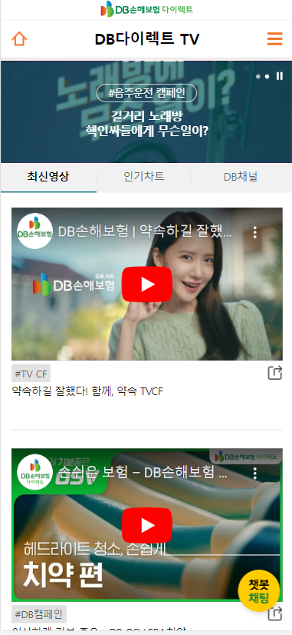
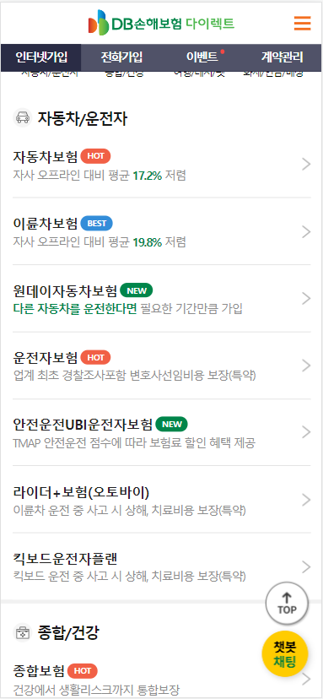
03. AS-IS Research
Benchmarking
콘텐츠 노출 강화
DB 손해보험
https://m.directdb.co.kr/main.do
#컨텐츠
#다채로운
다채로운 콘텐츠 제공
“이상하게 기분 좋은 ** “
다양한 콘텐츠, 익숙한 모델을 이용한 친숙한 이미지 구성
서비스 내 동영상 콘텐츠 배치를 통한 기업 이미지 및 상품노출 강화 및 이탈률 방지
동영상 영역 스와이프 기능을 활용, 콘텐츠 탐색 용이
Notes:
이벤트를 적는다면 삼성…

Slide 10
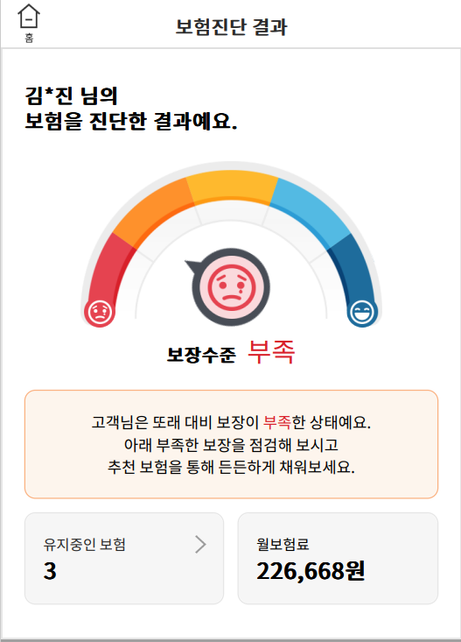
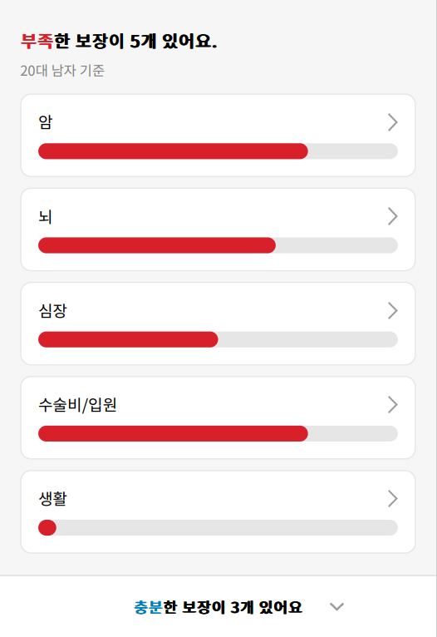
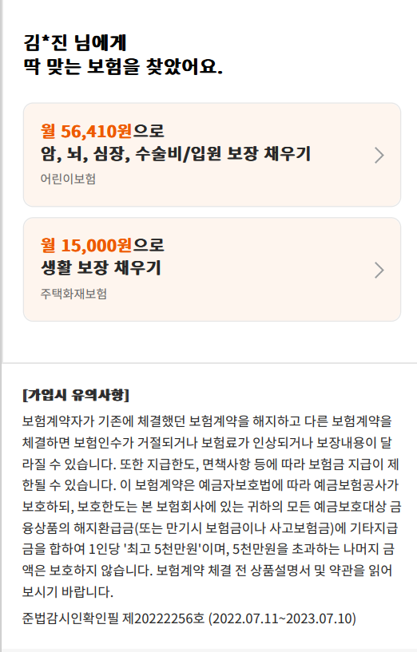
03. AS-IS Research
Benchmarking
개인화 / 고객경험 강화
현대 해상
https://mdirect.hi.co.kr/service.do?m=7c6641ec8a
#개인화
#직관적인
직관적이고 간결한 화면구성
보장이 부족한 항목만 노출시킴으로써 부족한 부분에 대한 이해 상승
진단 결과를 통하여 맞춤형 보험 상품을 추천

Slide 11
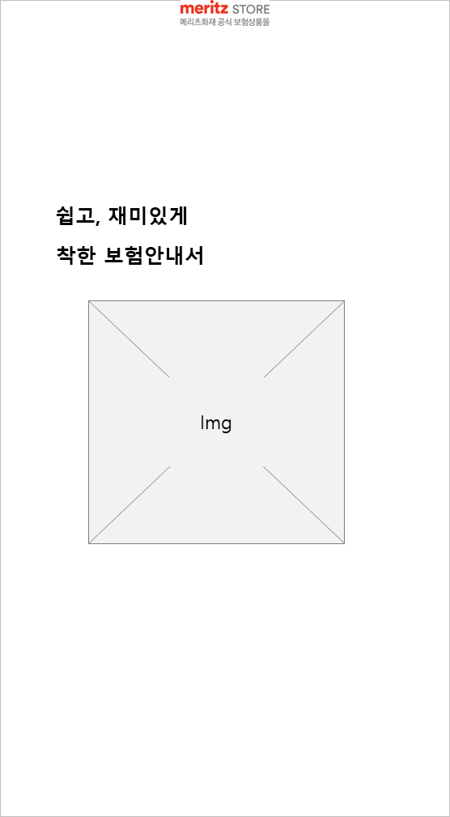
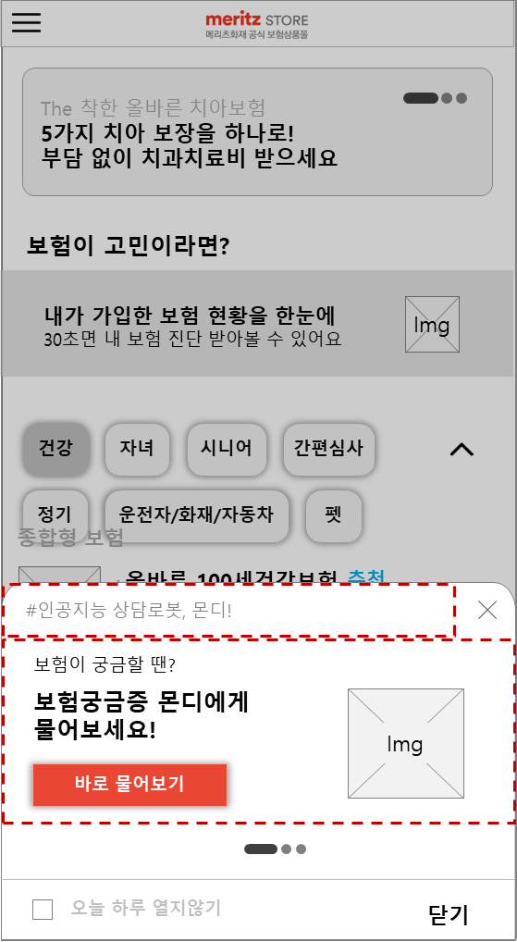
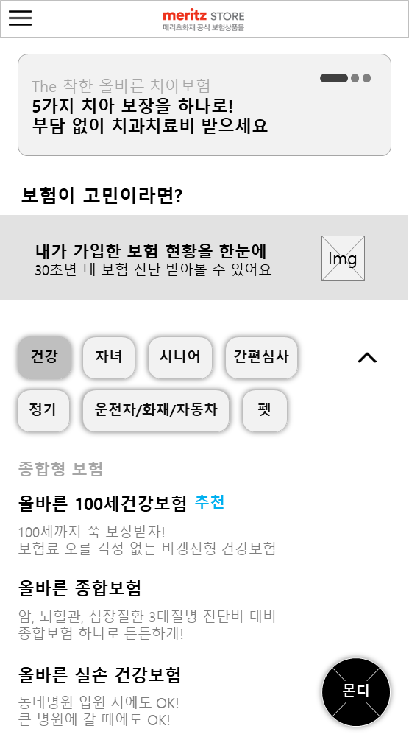
Key Service Scenario
01
Design & UI
메리츠화재 보험몰 페이지 접근
사용성을 고려한 서비스 UIUX 기획
메리츠화재 보험상품몰에 접근하는 고객에게
더 좋은 품질의 더 많은 정보를 지루함이 느껴지지 않도록 하기 위해,
서비스가 끊임없이 계속 움직이고 있음을 보여주는 프리로딩 화면과 Bottom Sheet의 활용 및 로딩화면 의 애니메이션 추가등의 동적인 상태를 노출시켜 사용자의 체감속도를 감소
서비스 접근시 프리로딩화면을 통한 브랜드의 강조 및 Bottom Sheet를 통한 콘텐츠의 적극적인 노출을 통해 전시효과 강화
메리츠화재 보험몰 메인 화면

Slide 12
Key Service Scenario
기업정보부터 제품정보까지 고객 흐름에 따른 메인 UI 구성
고객의 이용 흐름을 고려한 메인 UI를 제공하여
기업 및 브랜드의 정보를 메인 페이지에서 경험할 수 있도록 구성
< Mobile>
메뉴
메리츠 화재 내 진행중 이벤트 등의 홍보채널 유입 강화
상품 전시 / 홍보
이벤트배너
보험점검배너 영역
상품 배너 및 필터 제공을 통한 주요상품 및 전상품 전시효과 강화
상품 탐색
전체 보험상품 영역
시기(계절) 별 추천 보험상품 노출을 통한 타겟고객층 유입 강화
추천보험 상품영역
운전자보험 간편점검 서비스 영역
고정 배너를 통한 상품 강조
메리츠 채널 (신규)
분산된 콘텐츠의 진입경로 일원화
콘텐츠를 통한 홍보강화
유익한 콘텐츠 제공을 통한 잠재고객 유도
기업 / 고객경험
착한 보험 안내서
CS영역
고객 상담 채널의 분리배치를 통한 고객 접근성 강화
Footer

Slide 13
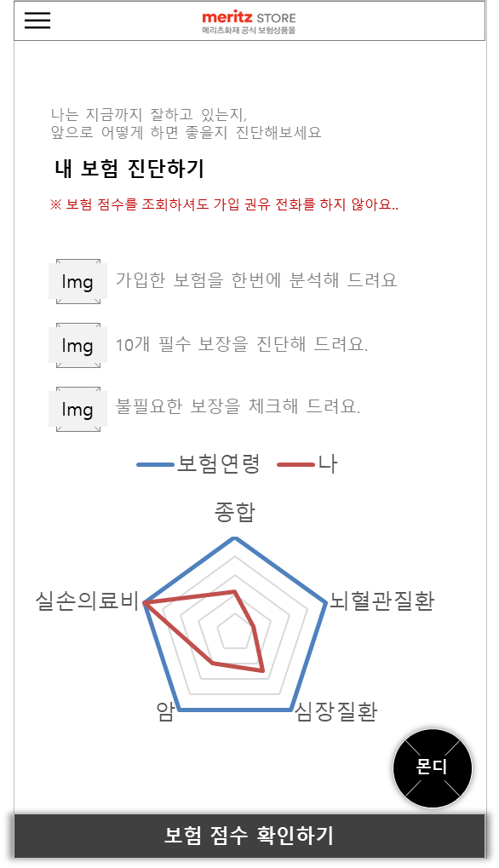
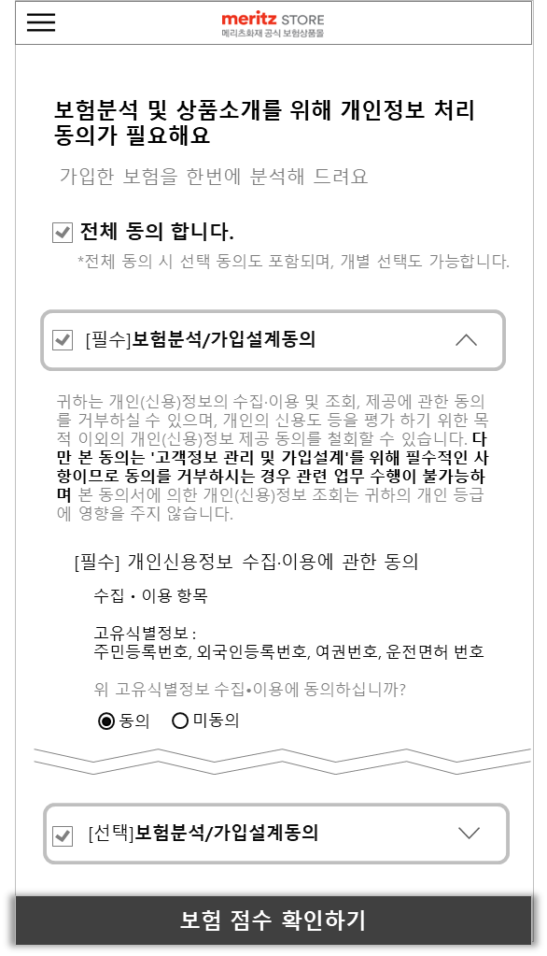
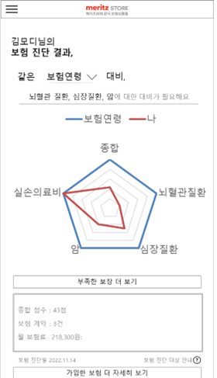
Key Service Scenario
02
Design & UI
메리츠 다이렉트TM 보장분석
프로세스 개선 및 개인화
필수/선택 약관의 구분 및 휴대폰인증 약관동의 항목 휴대폰 정보 입력화면으로 분리해 약관 동의 및 세부항목 확인에 대한 혼선요소 제거
진단결과의 항목별 노출을 통한 정보 전달 강화
- 보장 내역에 대한 안내와 항목별 점수 노출로 한눈에 나의 상태를 알 수 있도록 함
보험 진단 결과 화면의 성별, 보험연령 대조 출력을 통한 개인화
항목별 상세내용에 ‘부족한 보장 채우기’ 콘텐츠의 취합으로 개별 항목 탭 대비 간소화
메리츠 다이렉트TM 보장분석 주요화면

